Slide 1


Slide 2

Densidad de comentarios
Ejercicio 5
Autor: Nicolle Saavedra, Andrés Medina, Yeslie Mestizo – Fecha: 14/04/2020

Slide 3

CONTENIDO
Densidad de comentarios
Propósito del código fuente
Comentarios de todo método

Slide 4

Densidad de comentarios de ejercicios
Porcentaje de densidad de comentarios y determinar si es suficiente para hacerle mantenimiento al código.
JAVA
Total líneas: 197
líneas de código:124
% líneas de código: 63%
líneas comentadas: 22
% líneas comentadas: 11.16%
Líneas en blanco: 40
% líneas en blanco: 20.3%
densidad de comentarios DoC:
DoC= 22/(197+22)=0.10045 ~ 10%
PHP
Total líneas: 127
líneas de código: 114
% líneas de código: 89.7%
líneas comentadas: 2
% líneas comentadas:1.5%
líneas en blanco: 7
% líneas en blanco: 5.5%
densidad de comentarios DoC:
DoC=2/(127+2)=0.0155 ~ 1.5%

Slide 5
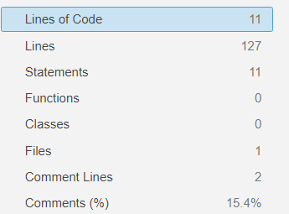
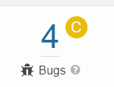
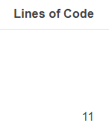
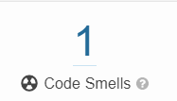
SonarCloud

Slide 6
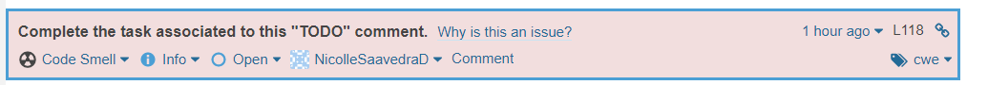
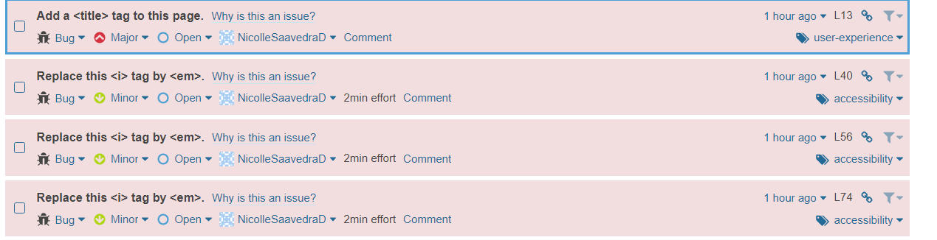
SonarCloud
Code Smell
Bugs

Slide 7
Propósito del código fuente
JAVA → Se encuentran todos los metodos de validacion del software
El software busca crear un entorno de solicitud-respuesta. El cliente deberá diligenciar un perfil de usuario para que el aplicativo verifique y valide su información, en caso de que el usuario olvide contraseña tendrá la opción de modificarla, luego el usuario realiza la solicitud de compra que será verificada por medio de un código enviado a su número telefónico
PHP→ Front end
El software busca crear un entorno de solicitud-respuesta. Donde un usuario podrá realizar compras que deben ser registradas por el sistema, pero, para poder realizar estas solicitudes de compra inicialmente deberá personalizar un perfil usuario donde registrará los datos que se requieran, luego de registrar sus datos y dar sus intereses el software le mostrara unas sugerencia de compra. Finalmente el usuario deberá ingresar su numero de telefono y algunos datos que permitan saber su ubicación para luego procesar el pedido.

Slide 8

Comentarios de todo método
¿Cuales son las tres líneas de comentarios que debe tener todo método/función?
Autor
Fecha
Descripción
Para los métodos se recomienda poner
Argumentos
Retorno

Slide 9


